Slide 1

M I R A C L
암호화 라이브러리
계명대학교 컴퓨터공학과 5469775 이상철

Slide 2
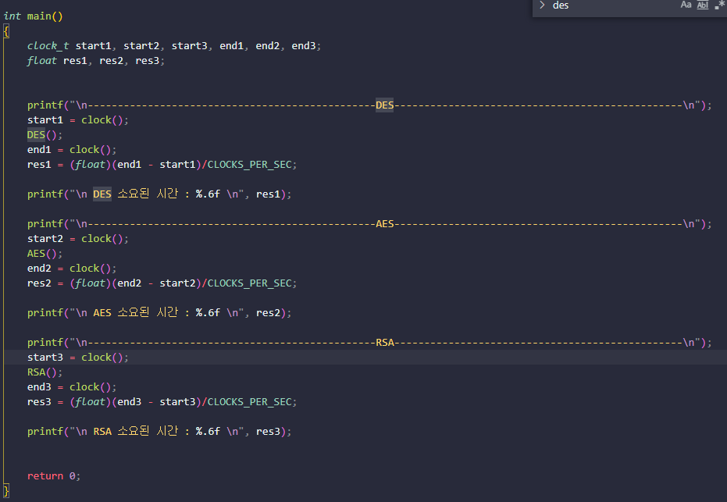

01
main
이곳에 텍스트를 입력해주세요. 내용을 이곳에 입력하여 주세요.

Slide 3
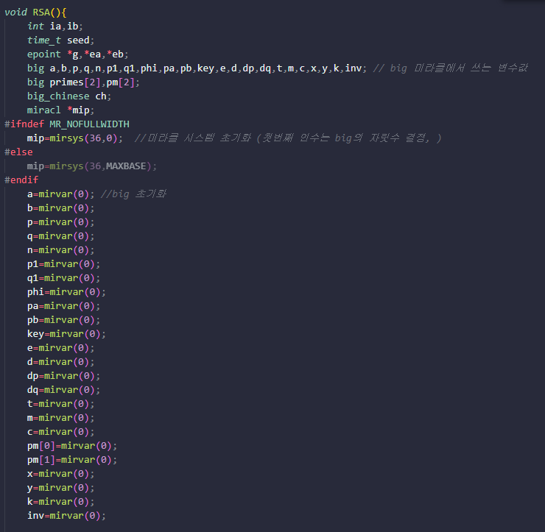
01
RSA
이곳에 텍스트를 입력해주세요. 내용을 이곳에 입력하여 주세요.

Slide 4




01
Diffie Hellman key exchange
이곳에 텍스트를 입력해주세요. 내용을 이곳에 입력하여 주세요.

Slide 5

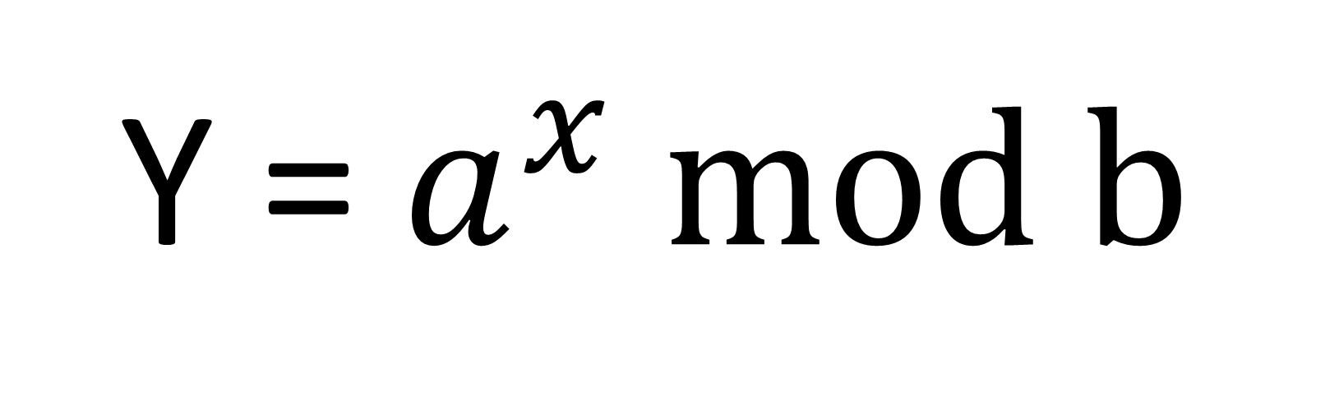
01
Diffie Hellman key exchange
Y = $a^{x} mod b$
Ex) a, b는 공개
a = 5, b = 3, x = 2
y = $5^{2} mod 3 → y=1$
1 = $5^{x} mod 3 → x= ?$
이곳에 텍스트를 입력해주세요. 내용을 이곳에 입력하여 주세요.

Slide 6
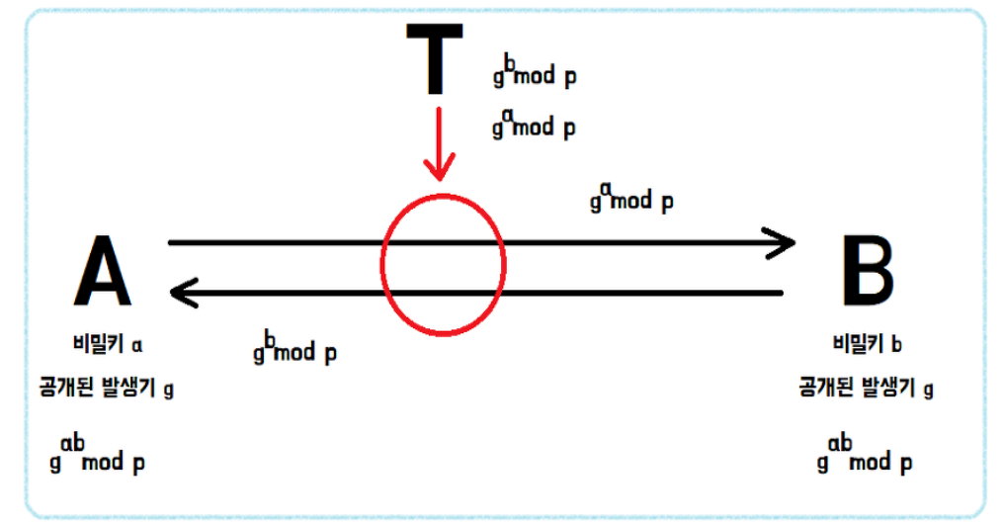
01
Diffie Hellman key exchange
이곳에 텍스트를 입력해주세요. 내용을 이곳에 입력하여 주세요.

Slide 7
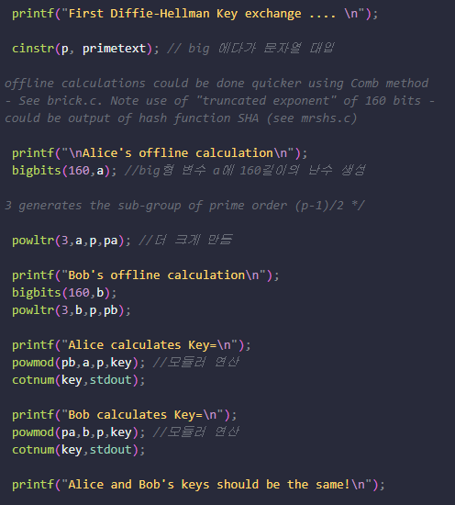
01
RSA
A 비밀키 생성
B 비밀키 생성
Mod 연산
이곳에 텍스트를 입력해주세요. 내용을 이곳에 입력하여 주세요.
Mod 연산

Slide 8
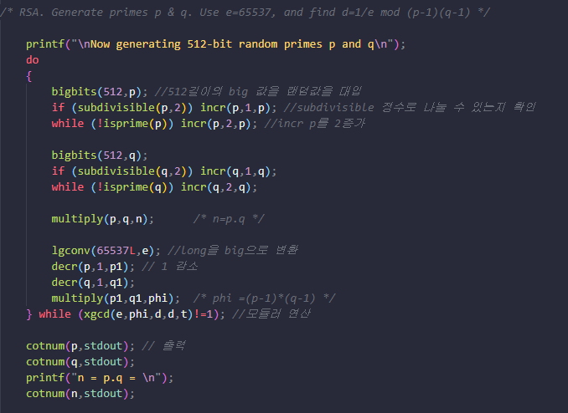
01
RSA
솟수 p, q 생성
N 구하기
Ф(n) 구하기
gcd(e, Ф(n) ) = 1 인 공개키 e 생성
이곳에 텍스트를 입력해주세요. 내용을 이곳에 입력하여 주세요.

Slide 9
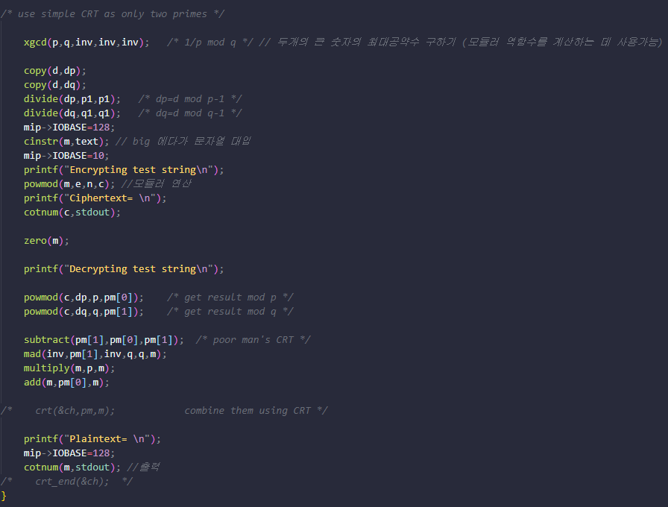
01
RSA
이곳에 텍스트를 입력해주세요. 내용을 이곳에 입력하여 주세요.

Slide 10
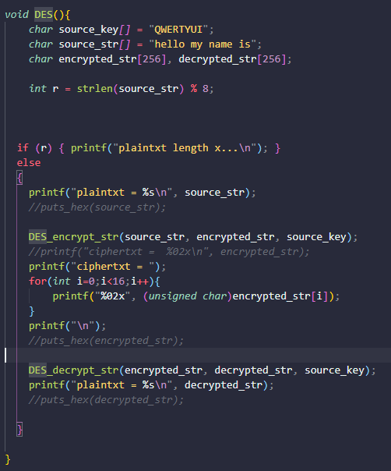
01
DES
이곳에 텍스트를 입력해주세요. 내용을 이곳에 입력하여 주세요.

Slide 11
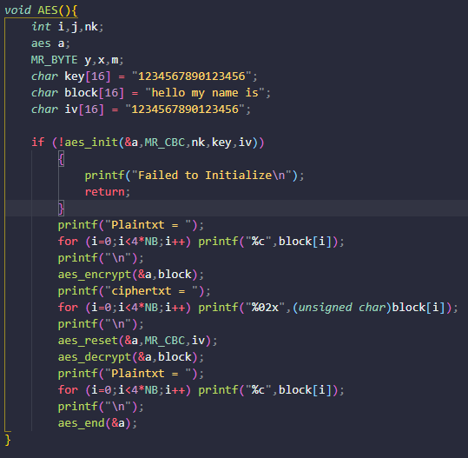
01
AES
이곳에 텍스트를 입력해주세요. 내용을 이곳에 입력하여 주세요.

Slide 12
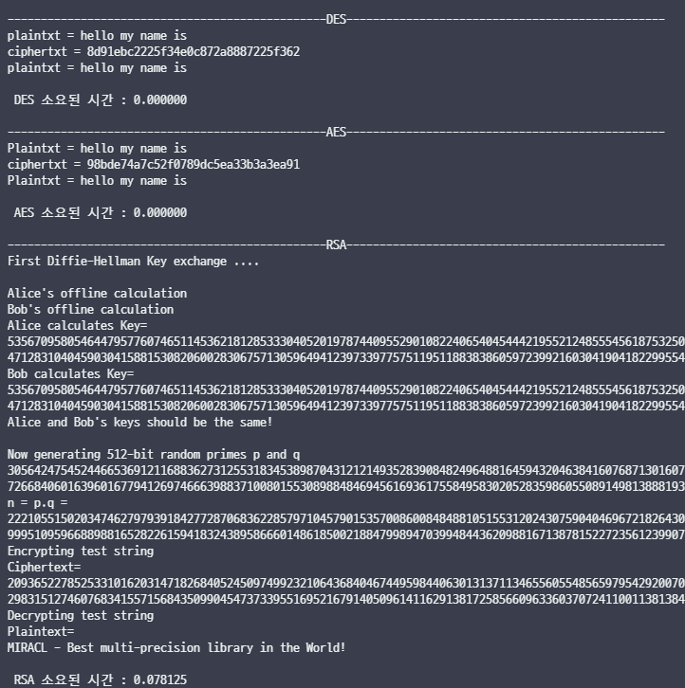
01
result
이곳에 텍스트를 입력해주세요. 내용을 이곳에 입력하여 주세요.

Slide 13



05
Openssl를 활용한 암호화 채팅
ciphertext
암호화/복호화 프로그램(exe)
이곳에 텍스트를 입력해주세요. 내용을 이곳에 입력하여 주세요.

Slide 14
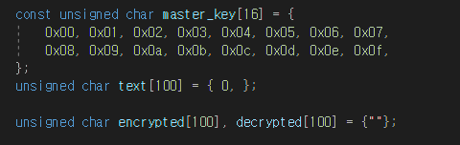
04
Openssl를 활용한 암호화 채팅
이곳에 텍스트를 입력해주세요. 내용을 이곳에 입력하여 주세요.

Slide 15
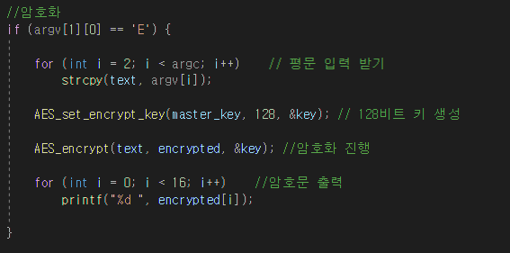
04
Openssl를 활용한 암호화 채팅
이곳에 텍스트를 입력해주세요. 내용을 이곳에 입력하여 주세요.

Slide 16
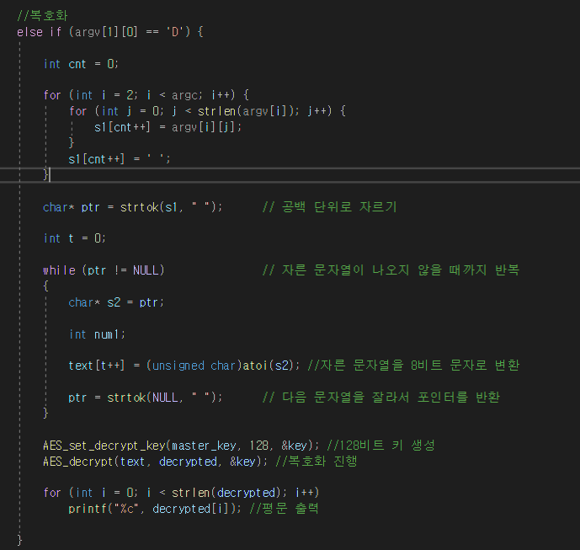
04
Openssl를 활용한 암호화 채팅
125 21 54 81 6 75 …
이곳에 텍스트를 입력해주세요. 내용을 이곳에 입력하여 주세요.

Slide 17
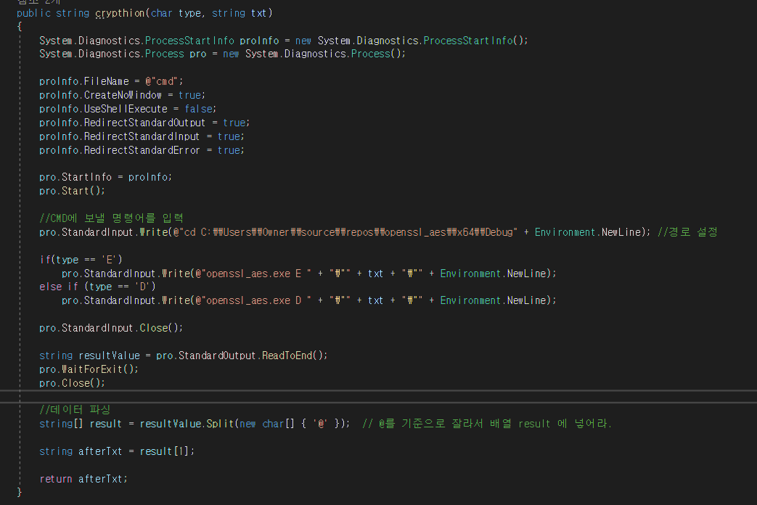
04
Openssl를 활용한 암호화 채팅
이곳에 텍스트를 입력해주세요. 내용을 이곳에 입력하여 주세요.

Slide 18
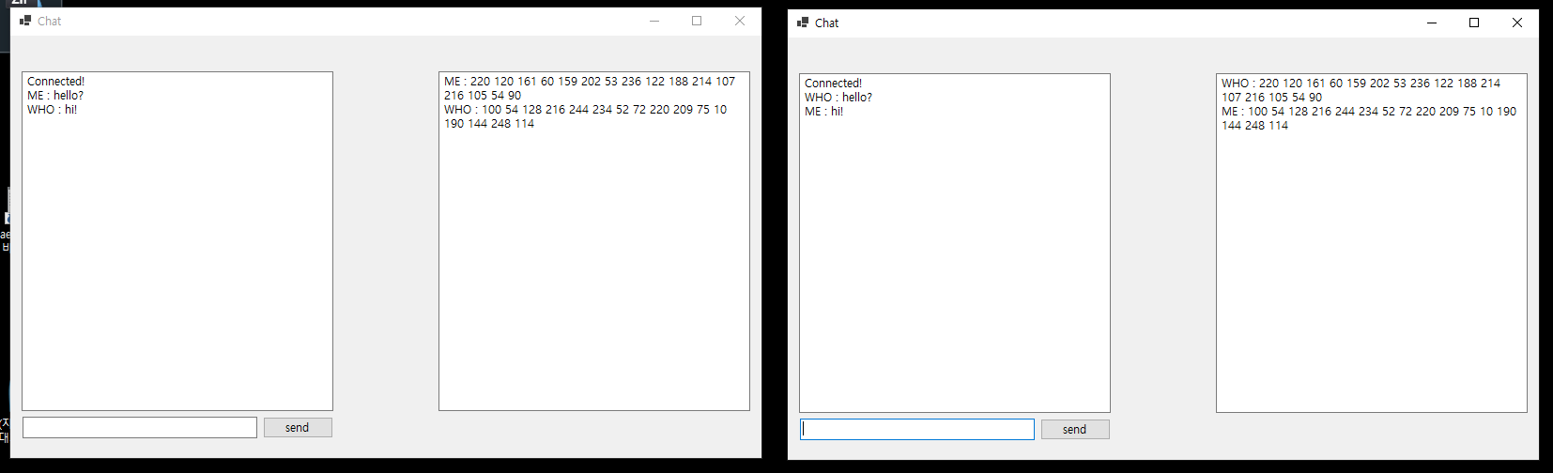
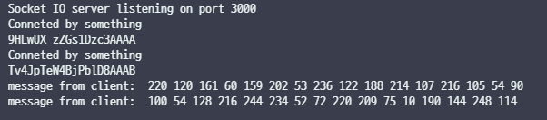
04
Openssl를 활용한 암호화 채팅
이곳에 텍스트를 입력해주세요. 내용을 이곳에 입력하여 주세요.

Slide 19
감 사 합 니 다
계명대학교 컴퓨터공학과 5469775 이상철

